Slide 1
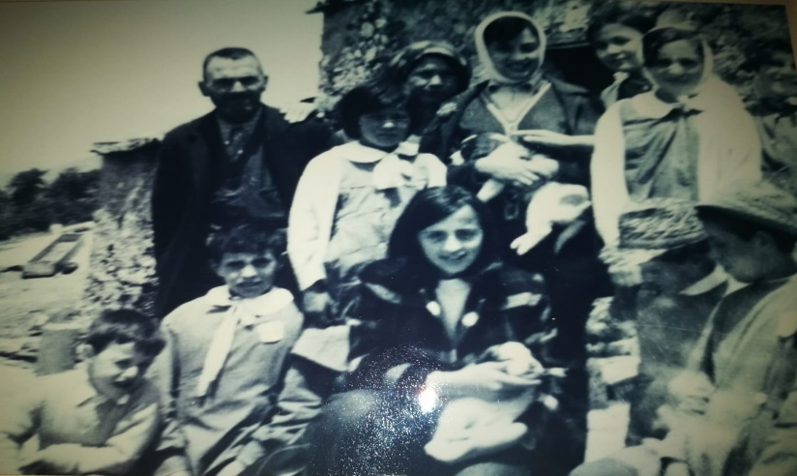
A scuola di memoria! Per la ri-generazione dei luoghi e delle storie di comunità Scuola Primaria Francesca Cafarelli, 9 settembre 2021, ore 17:00 - Tito
Sono queste alcune delle testimonianze che raccoglieremo
dalla voce di chi ha insegnato o è stato alunno
nelle scuole delle borgate rurali di Tito
per tornare tutti ad andare a scuola con la memoria.
Il territorio diventa un luogo di narrazione
volto a cucire storie e legami di scuola
tra generazioni di maestri, anziani e alunni
di una stessa comunità.
… “ Ognuno di noi portava un po’ di legna
da casa,
per poter riscaldare la scuola”
“Si usava il pennino con il calamaio”
Workshop condotto da:
Michela D’Alessio, Università degli Studi della Basilicata
Con la collaborazione di:
Maestri ed ex-studenti delle scuole del Comune di Tito
Alunni e studenti delle scuole del Comune di Tito
Pubblico partecipante

